Slide 1
高三年级历史学科第7课时《中国古代通史专题7》 秦汉之秦的统一
朝阳区线上课堂高三年级历史
对外经济贸易大学附属中学 徐凯红

Slide 2
教学内容
0 1
通史体例中国古代史复习
秦汉之秦的统一

Slide 3
2017岳麓版历史教材（参考朝阳区目标检测）
教学内容
秦的统一
1
教学
内容
开疆扩土
2
中央集权制度确立
3

Slide 4
教学目标
0 2
TEACHING GOAL

Slide 5
1
以2017年新课标为指导思想，以历史学科核心素养为立意，分析考点内容。
2
对秦汉时期—秦的统一、开疆扩土等考点进行全面、深度、精准分析；通过补充经典材料，加强对重难点的理解和认识。
3
对北京和全国高考真题进行讲解，深钻经典试题，强化运用能力的培养。

Slide 6
0 3
教学准备
TEACHING PREPARATION

Slide 7
钻研2017年新课标和岳麓版教材、朝阳目标教材，对考点内容深入分析、研读，把握高考考试方向和重难点。
1
依据历史学科核心素养，突出“时空观念”、“史料实证”、 “家国情怀”素养的落实，阅读相关史学著作，增加学术材料，加深对重难点的认识。
教学准备
2
3
精选北京和全国高考真题进行讲解，深钻经典试题，强化经典题在备考中的运用。

Slide 8
0 4
教学过程
TEACHING PROCESS

Slide 9
2017年必修课程“中外历史纲要”
1.3 秦汉大一统国家的建立与巩固
通过了解秦朝的统一业绩，认识统一多民族封建国家的建立及巩固在中国历史上的意义。

Slide 10
课标解读：
认识大一统国家的建立及巩固在中国历史上的意义，理解“大一统国家”这个概念；注意历史发展的曲折性。
这是在初中已经学过秦始皇统一中国、秦朝的中央集权制度等内容的基础上，将相关内容整合，重点在于通过秦汉历史的学习，进一步形成对秦汉以来中国历史发展的基本特点是“大一统”的认识。这实际上是从认识中国国情出发，提出的更高要求。

Slide 11
【核心素养】“时空观念” “唯物史观”“历史解释”“史料实证” “家国情怀”
把秦朝统一置于时空框架下，对其变化与延续、继承与发展、原因与结果等进行理解和解释，构建历史发展的因果关系，认识秦的统一是历史发展的必然趋势。
利用多种史料，历史叙述、史论等设置学习情境，利用与历史相关的社会生活事件设置“生活情境”，利用有关社会问题以及历史研究中出现的“学术情境”提升学生的“史料实证”、“历史解释”能力，同时落实“唯物史观”、“家国情怀”。

Slide 12
课标解读：
3.6 文化的传承与保护
通过万里长城等，认识文化遗产保护对传承民族文化、维护文化多样性和创造性的重要意义。
只有唤起历史记忆，才能从中汲取人类智慧。物质文化遗产不仅镌刻着民族的历史足印和文化传统，而且书写着世界的多样色彩和丰富内涵。保护历史遗址、文物、典籍、建筑（如万里长城）等物质文化遗产，对于保持民族文化的传承，维护世界文化多样性和创造性而言，不仅意义重大，而且时不我待。
2017年选修性必修课程 模块3 “文化交流与传播”

Slide 13
秦汉之秦的统一 （公元前221年）
【课标要求】
简述秦始皇兼并六国，建立专制集权国家的主要史实。
【考点】 秦的统一

Slide 14
秦汉四百年间，是我国古代文明高度发展的时期。作为文明的主要标志：在政治方面，建立了统一的、多民族的、中央集权的国家制度。在经济方面，形成了以土地私有制为基础，以铁器、牛耕为生产手段的发达的农业经济;在文化方面，确立了以汉字为载体、以儒家学说为主导，兼容并包、百花齐放的思想文化传统。所有这些作为良好基础而为此后两千年间的历代王朝所继承并发扬光大。中国的历史文化在相当长的时间内，像一座巨大而璀璨的灯塔照亮了古代世界的东方。
——张传玺著《张传玺说秦汉》

Slide 15
秦汉之秦的统一 （公元前221年）
教材必修1 第2课 中央集权制度的确立
教材选修人物 第4课 “千古一帝”秦始皇
岳麓版

Slide 16
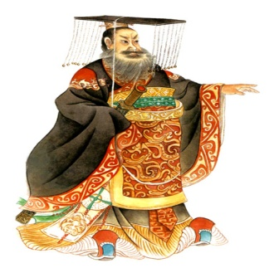
教材必修1 第2课 中央集权制度的确立
教材选修人物 第4课 “千古一帝”秦始皇
岳麓版
秦的统一

Slide 17
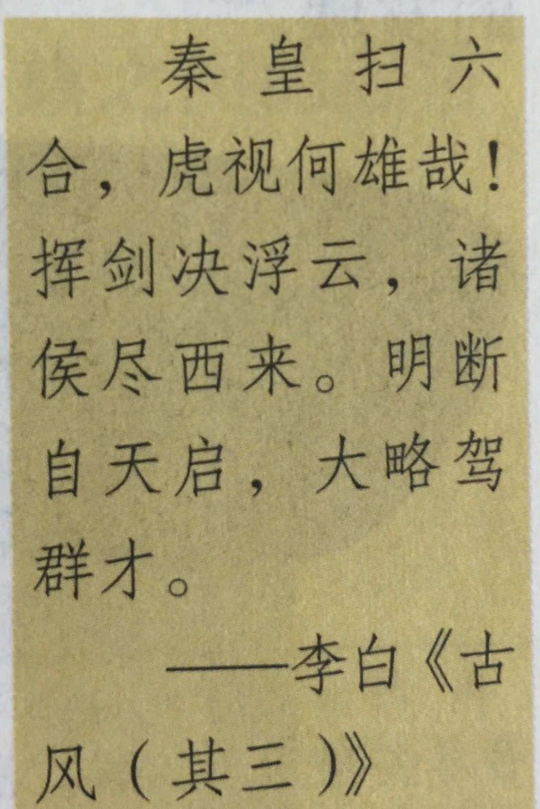
一、秦的统一
秦始皇帝者，秦庄襄王子也。以秦昭王四十八年正月生於邯郸。及生，名为政，姓赵氏。年十三岁，庄襄王死，政代立为秦王。
—— 司马迁《秦始皇本纪》

Slide 18
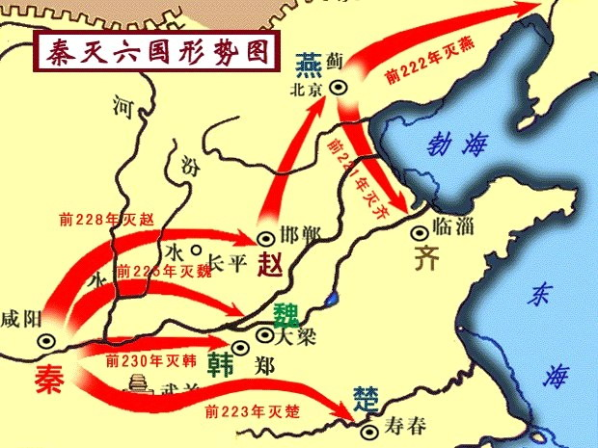
1.过程
从公元前230年至前221年，嬴政运筹帷幄，挥师东进，相继兼并韩、赵、魏、楚燕、齐六国，在中国历史上第一次建立起中央集权的大一统帝国。

Slide 19
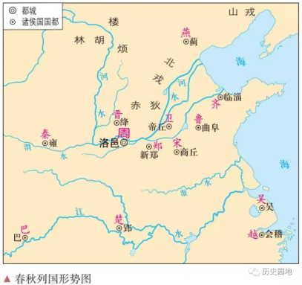
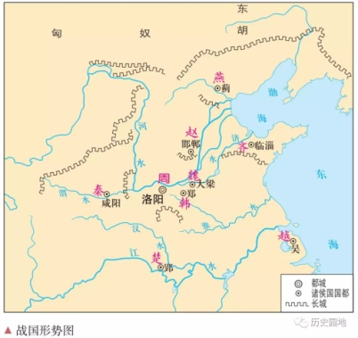
2.原因：那时（战国中后期）？
符合历史发展的要求
符合各族人民共同的愿望
战国时期连年混战，七国“争地以战，杀人盈野；争城以战，杀人盈城。”
——《孟子.离娄》
春秋近300年，大小战争约500场，会盟数十次，大量诸侯国被吞并。周初号称八百诸侯，到春秋中期只剩近百。春秋末期，虽然还有一些小国存在，但基本已是七大国的天下了。
Notes:
是谁？原因

Slide 20
2.原因：那地（秦国）？
落后？先进？ ……
为什么是秦国统一？
¤变法的前夕
战国初期，秦国地广人稀，大部分土地没有得到开发，农业生产远不如东方各国，春秋战国时期，诸子百家纷纷著书立说，然而诸子之中没有一个秦国人。秦国社会风习相当落后，以致到了公元前384年，还有人殉的事情发生。秦穆公时代秦国一度得到发展，但之后国势渐衰。无论是在经济、政治上，还是文化上，秦国都落后于其他六国。
公元前362年，秦孝公继位，他深感“诸侯卑秦，丑莫大焉”，决心变法图强，下达《求贤令》，广纳贤士，商鞅就在这时来到秦国。
———岳麓版《历史上重大改革回眸》p20
Notes:
品种、区域、

Slide 21
“昔穆公求士，西取由余于戎，东得百里奚于宛，迎蹇叔于宋，来邳豹、公孙支于晋。此五子者，不产于秦，而穆公用之，并国二十，遂霸西戎。孝公用商鞅之法，移风易俗，民以殷盛，国以富强，百姓乐用，诸侯亲服，获楚、魏之师，举地千里，至今治强。惠王用张仪之计，拔三川之地，西并巴、蜀，北收上郡，南取汉中，包九夷，制鄢、郢，东据成皋之险，割膏腴之壤，遂散六国之纵，使之西面事秦，功施到今。昭王得范雎，废穰侯，逐华阳，强公室，杜私门，蚕食诸侯，使秦成帝业。”
——李斯《谏逐客令》
Notes:
品种、区域、

Slide 22
2.原因：
那地（秦国）？
——岳麓版《中外历史人物评说》p14

Slide 23
秦国没有严格的宗法制度，国内改革的阻力较小。秦国商鞅变法取得了很大成果，“富国强民”的法家政策在秦得到实现。秦国地理位置优越，攻守均得其便，战国时期，国都未被他国攻破的只有秦国。
——张岂之《中国历史十五讲》

Slide 24
整个秦文化的发展过程应该说是一个文化大融合的过程。这个过程反映了中华民族传统文化最大的特点，这是一个互相融合包容又有多元化特点的文化传统。所以秦统一全国不是偶然的，特别是从文化组成来看，它不仅仅是武力的战胜，而是继续了整个中华民族发展延续和进步的一个过程。
——李学勤《秦文化具有东方色彩》

Slide 25
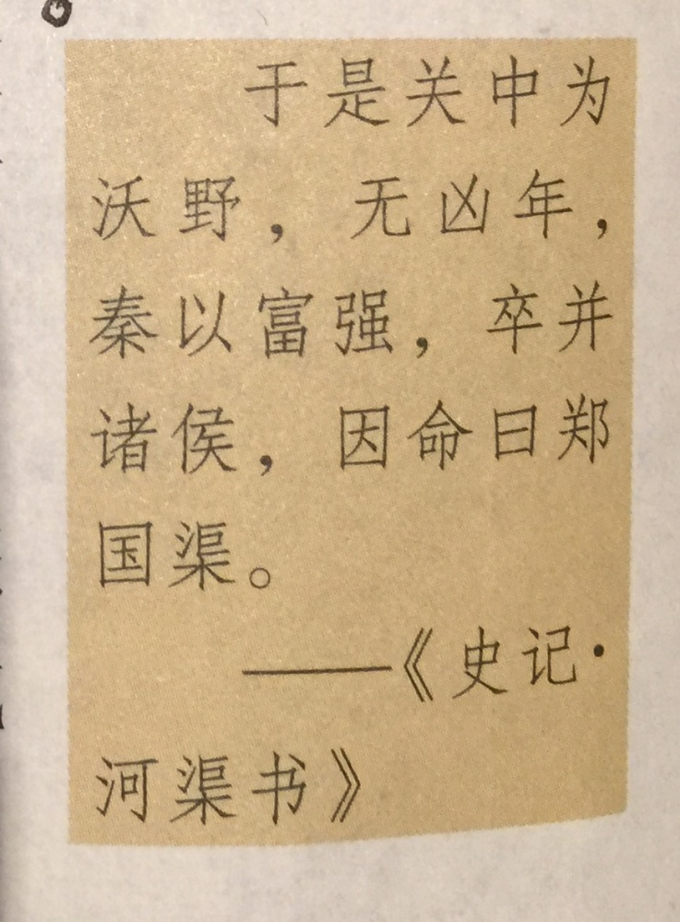
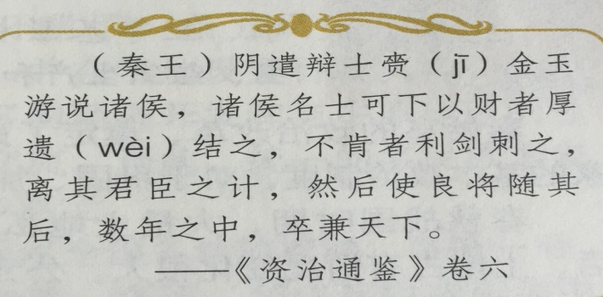
2.原因：那人（嬴政）？
1.郑国“疲秦”—郑国渠
2.李斯—逐客令-----筹谋
3.韩非—治国理念
4.尉缭
5.王翦
……
人才角度分析，为什么秦能够统一六国？
——岳麓版《中外历史人物评说》P16）

Slide 26
3.意义
中国成为幅员辽阔的统一多民族国家，经历了漫长而曲折的发展过程。回答下列问题。
有人说，秦帝国以多极简化方式的强力融合，结束了七大战国的裂土分治，使华夏世界获得了统一治权条件下的空前广阔的发展空间。秦，确实是中国帝国时代的开创者。
概述秦帝国的建立所产生的积极影响。

Slide 27
选修人物 第4课 “千古一帝”秦始皇
岳麓版
二、开疆扩土

Slide 28
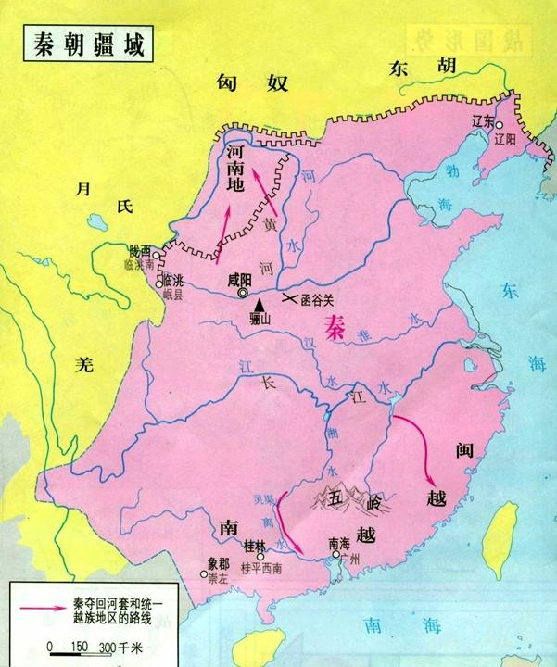
二、开疆扩土
1.结合目标文本P12(3)及疆域图说明如何开疆扩土
在今广西兴安县截断湘江上游，开北、南二渠，北渠引水七分下入湘江故道，南渠引水三分西入漓江。当地民间，至今仍流传“兴安高万丈，水把两头流。”歌谣。
广土众民
部族国家
多民族国家
灵渠
选修人物第4课p19

Slide 29
教材必修1 第2课 中央集权制度的确立
教材选修人物 第4课 “千古一帝”秦始皇
岳麓版
三、专制主义中央集权制度的建立

Slide 30
三、专制主义中央集权制度的建立
这个学习要点的关键之处在于理解“大一统国家”这个概念。与早期国家”相比，“大一统国家”相当于中国古代国家的“升级版”。其“升级的表现不仅在于版图覆盖范围更大，更在于建立了封建君主专制中央集权的官僚制统治，政权组织结构更加紧密，管理力度更为强化。
——《普通高中历史课程标准（2017年版）解读》

Slide 31
“大一统”一词最早出自《春秋公羊传》隐公元年：元年春王正月。元年者何？君之始年也。春者何？岁之始也。王者孰谓？谓文王也。曷为先言王而后言正月？王正月也。何言乎王正月？大一统也。
翻译："元年"两个字是什么意思?是指国君即位的头一年。"春"字是什么意思?是一年的开始。"王"指的是谁?是指周文王。为什么先说王而后说正月，这是为了说明是周王朝的正月。为什么说周王朝的正月?是为了尊重周天子的一统天下。
尊周大一统思想

Slide 32
“大一统”“包括第一部分是术语（思想）的演变；第二部分是从实践的角度来看，大一统在社会、地方治理、基层和政治制度等方面的效果。“大一统”集合了地理观、正统观、政教观等历史要素，其内涵的丰富度远远超越了“中国”与“天下”等观念。尤为重要的是，“大一统”不仅是一种思想形态，还是一套行为实践。
——杨念群《什么是“大一统”？—（以明清若干观念与制度演变为例）》

Slide 33
谢谢您的观看
北京市朝阳区教育研究中心 制作

